Slide 1
08 조인(JOIN)
조인의 개념
칼럼 이름의 애매모호성, 테이블 별명,
조인 조건식
조인의 종류

Slide 2
조인(Join)
조인의 개념
  하나의 SQL 명령문에 의해 여러 테이블에 저장된 데이터를 한번에 조회할수 있는 기능
  관계형 데이터베이스 분야의 표준
  두개 이상의 테이블을 ‘결합’ 한다는 의미
조인의 필요성
  조인을 사용하지 않는 일반적인 예
    학생 주소록을 출력하기 위해 학생들의 학번, 이름, 소속학과 이름을 검색
    학생에 대한 정보를 검색하는 단계 필요
    학생 정보에서 소속학과번호 정보를 추출하여 소속학과 이름을 검색하는 단계 필요
조인의 종류
  카티션 곱, EQUI JOIN, NON-EQUI JOIN, OUTER JOIN, SELF JOIN
- <number> -
8장. 조인(JOIN)

Slide 3
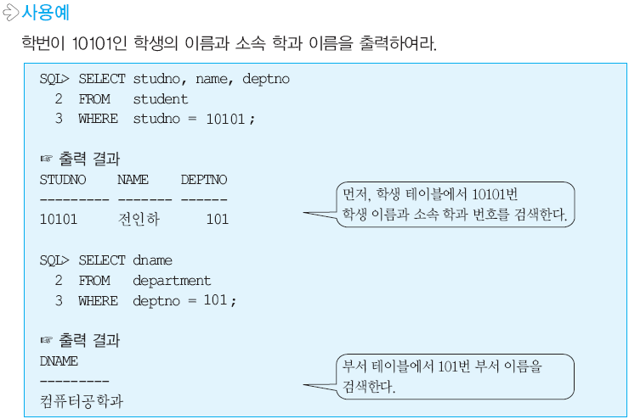
조인의 개념
조인을 사용하지 않는 일반적인 예
- <number> -
8장. 조인(JOIN)

Slide 4
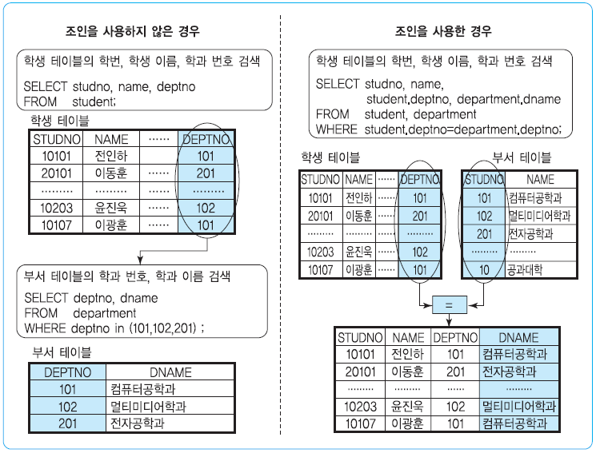
조인의 개념
- <number> -
8장. 조인(JOIN)

Slide 5
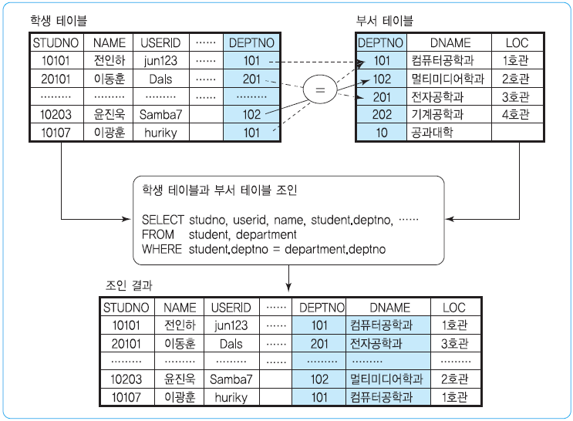
조인의 처리 과정
- <number> -
8장. 조인(JOIN)

Slide 6
칼럼 이름의 애매모호성
칼럼 이름의 애매모호성 해결방법
  서로 다른 테이블에 있는 동일한 칼럼 이름을 연결할 경우
  칼럼 이름 앞에 테이블 이름을 접두사로 사용
  테이블 이름과 칼럼 이름은 점(.)으로 구분
  SQL 명령문에 대한 구문분석 시간(parsing time)을 줄임
    Student.deptno와 department.deptno
- <number> -
8장. 조인(JOIN)

Slide 7
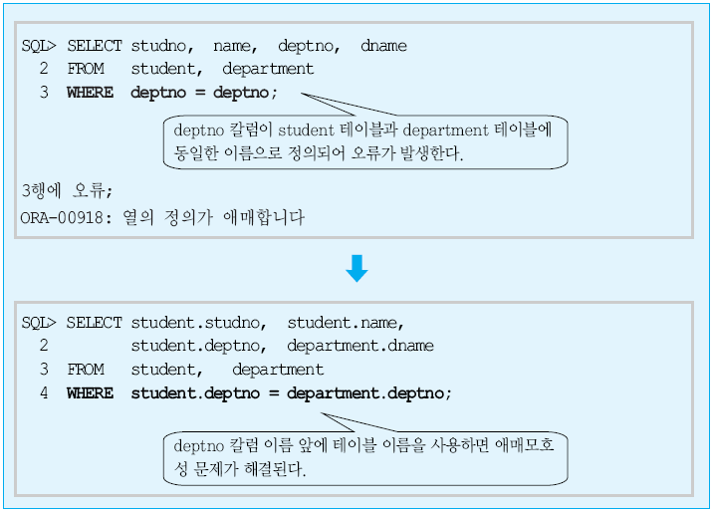
칼럼 이름의 애매모호성
- <number> -
8장. 조인(JOIN)

Slide 8
테이블 별명
테이블 이름이 너무 긴 경우 사용
  테이블 이름을 대신하는 별명 사용 가능
  FROM절에서 테이블 이름 다음에 공백을 두고 별명 정의
  테이블 별명 작성 규칙
    테이블의 별명은 30자 까지 가능, 너무 길지 않게 작성
    FROM 절에서 테이블 이름을 명시하고 공백을 둔 다음 테이블 별명지정
    하나의 SQL 명령문에서 테이블 이름과 별명을 혼용할 수 없음
    테이블의 별명은 해당 SQL 명령문내에서만 유효
- <number> -
8장. 조인(JOIN)

Slide 9
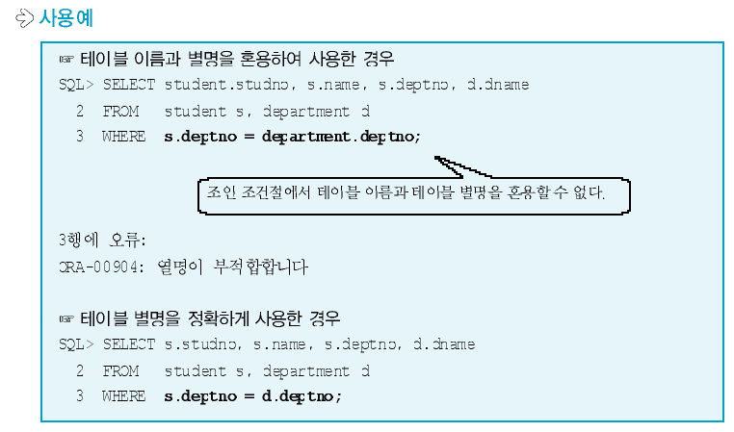
테이블 별명 사용 예
- <number> -
8장. 조인(JOIN)

Slide 10
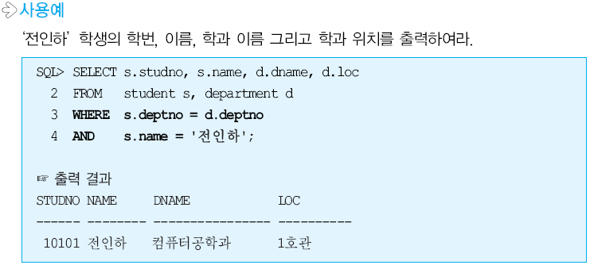
AND 연산자를 사용한 검색 조건 추가
검색 조건 추가
  WHERE 절에서 조인 조건은 AND 연산자를 사용하여 일반적인 검색 조건과 결합 가능
  일반 검색 조건 추가는 조인 대상 집합을 줄여 조인의 처리 성능 향상에 도움이 됨
- <number> -
8장. 조인(JOIN)

Slide 11
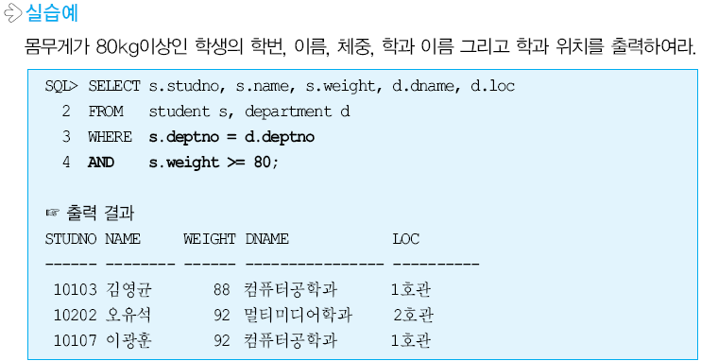
AND 연산자를 사용한 검색 조건 추가
- <number> -
8장. 조인(JOIN)

Slide 12
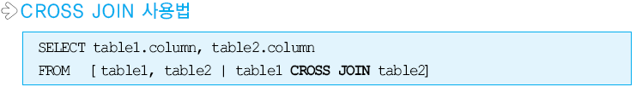
카티션 곱
카티션 곱
  두 개 이상의 테이블에 대해 연결 가능한 행을 모두 결합
  WHERE 절에서 조인 조건절을 생략하거나 잘못 설정한 경우 발생
  대용량 테이블에서 발생할 경우 SQL명령문의 처리속도 저하
  개발자가 시뮬레이션을 위한 대용량의 실험용 데이터를 생성하기 위해 의도적으로 사용 가능
  오라클 9i 이후 버전에서 FROM절에 CROSS JOIN 키워드를 사용하여 카티션 곱 처리 가능
- <number> -
8장. 조인(JOIN)

Slide 13
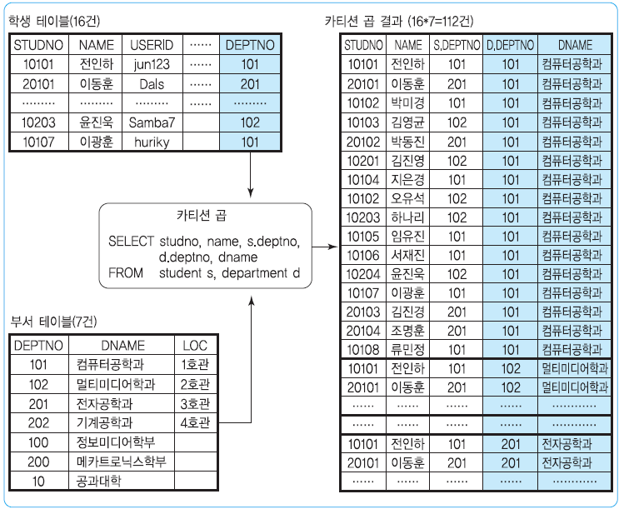
카티션 곱 개념도
- <number> -
8장. 조인(JOIN)

Slide 14
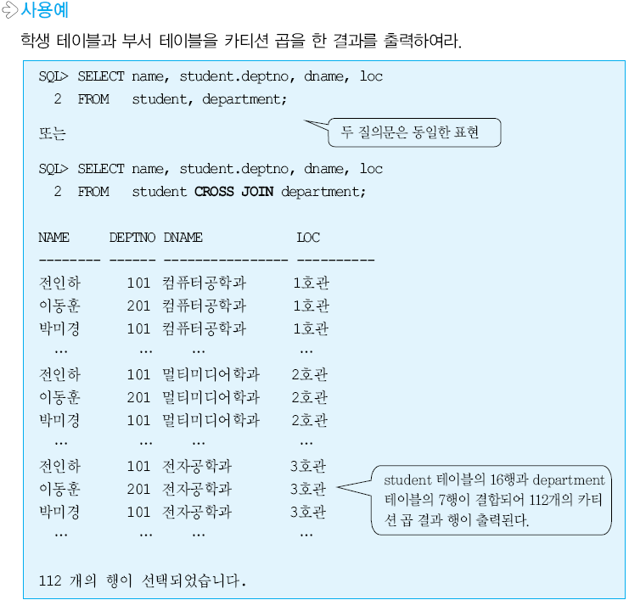
카티션 곱 사용 예
- <number> -
8장. 조인(JOIN)

Slide 15
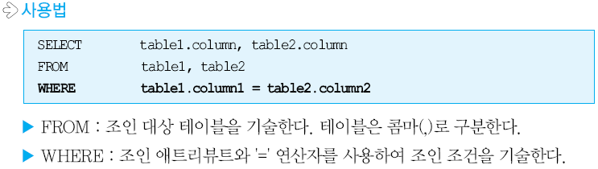
EQUI JOIN
개념
  조인 대상 테이블에서 공통 칼럼을 ‘=’(equal) 비교를 통해 같은 값을 가지는 행을 연결하여 결과를 생성하는 조인 방법
  SQL 명령문에서 가장 많이 사용하는 조인 방법
  조인 애트리뷰트(join attribute(속성))
    EQUI JOIN에서 연결 고리가 되는 공통 칼럼
    예 : department, student 테이블의 deptno 와 같은 칼럼
WHERE 절을 이용한 EQUI JOIN
- <number> -
8장. 조인(JOIN)

Slide 16
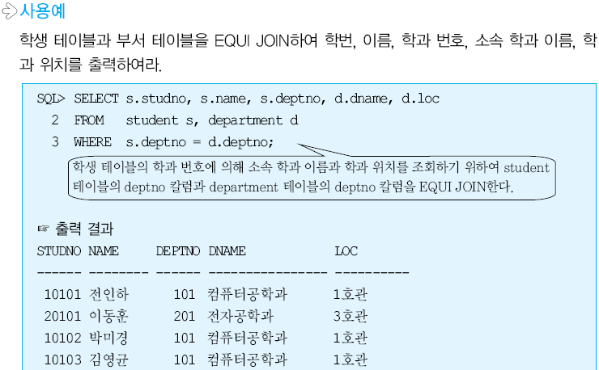

EQUI JOIN 사용 예
- <number> -
8장. 조인(JOIN)

Slide 17
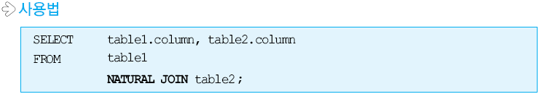
EQUI JOIN – NATURAL JOIN
자연조인을 이용한 EQUI JOIN
  오라클 9i 버전부터 EQUI JOIN을 자연조인이라 명명
  WHERE 절을 사용하지 않고 NATURAL JOIN 키워드 사용
  오라클에서 자동적으로 테이블의 모든 칼럼을 대상으로 공통 칼럼을 조사한 후, 내부적으로 조인문 생성
  주의
    조인 애트리뷰트에 테이블 별명을 사용하면 오류가 발생
- <number> -
8장. 조인(JOIN)

Slide 18
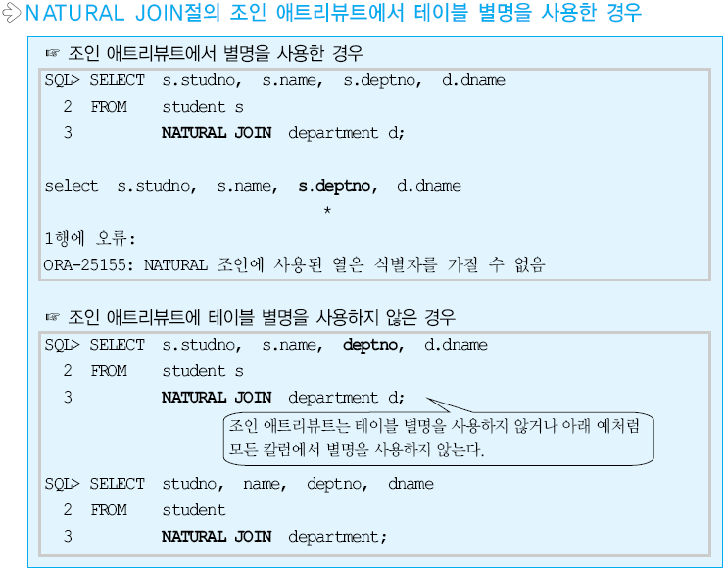
EQUI JOIN – NATURAL JOIN
- <number> -
8장. 조인(JOIN)

Slide 19
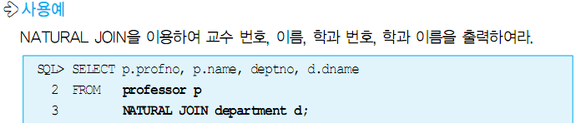
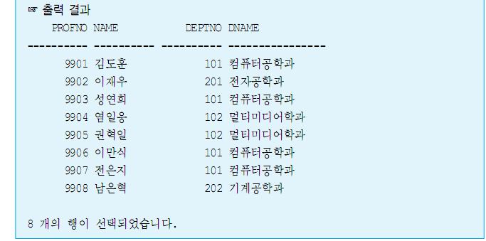
EQUI JOIN – NATURAL JOIN
- <number> -
8장. 조인(JOIN)

Slide 20
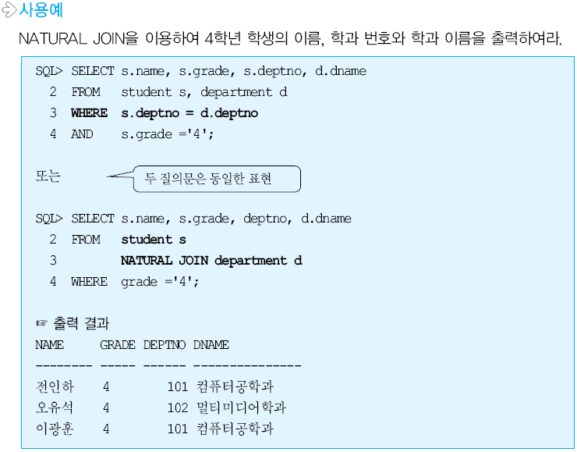
EQUI JOIN – NATURAL JOIN
- <number> -
8장. 조인(JOIN)

Slide 21
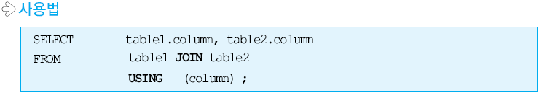
EQUI JOIN – JOIN ~ USING
JOIN ~ USING 절을 이용한 EQUI JOIN
  USING절에 조인 대상 칼럼을 지정
  칼럼 이름은 조인 대상 테이블에서 동일한 이름으로 정의되어 있어야함
  주의
    조인 애트리뷰트에 테이블 별명을 사용하면 오류가 발생
- <number> -
8장. 조인(JOIN)

Slide 22
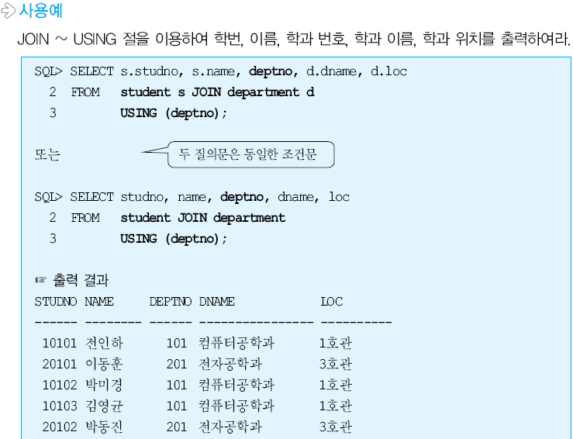
EQUI JOIN – JOIN ~ USING
- <number> -
8장. 조인(JOIN)

Slide 23
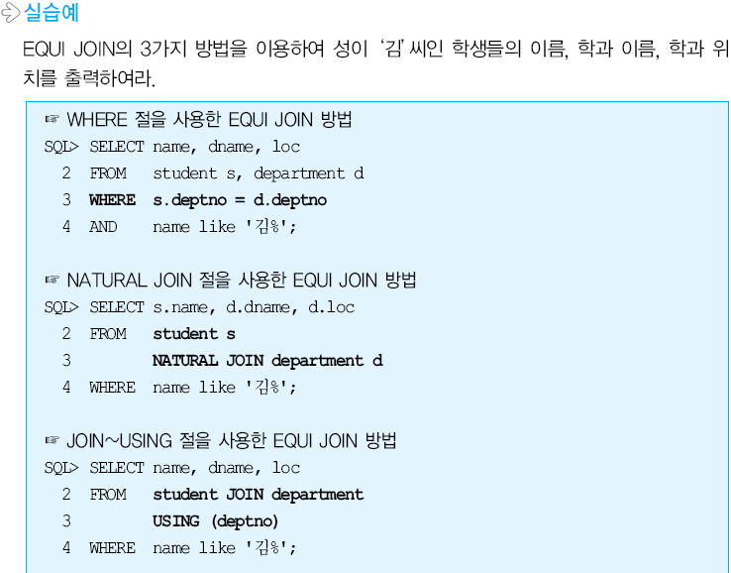
EQUI JOIN – JOIN ~ USING
- <number> -
8장. 조인(JOIN)

Slide 24
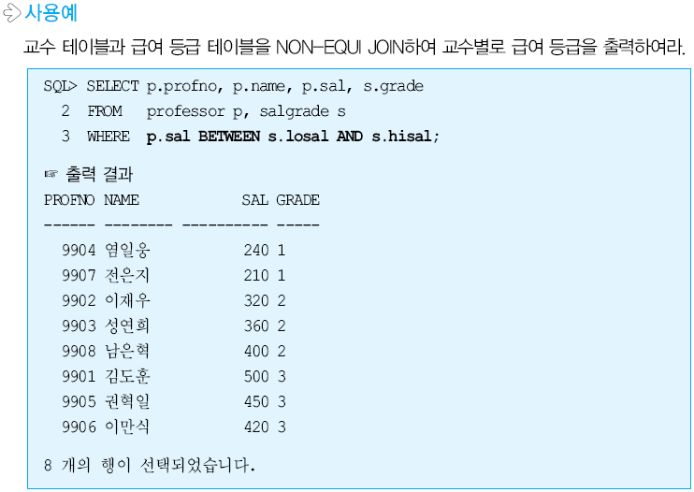
NON-EQUI JOIN
NON-EQUI JOIN
  ‘<’,BETWEEN a AND b 와 같이 ‘=’ 조건이 아닌 연산자 사용
- <number> -
8장. 조인(JOIN)

Slide 25
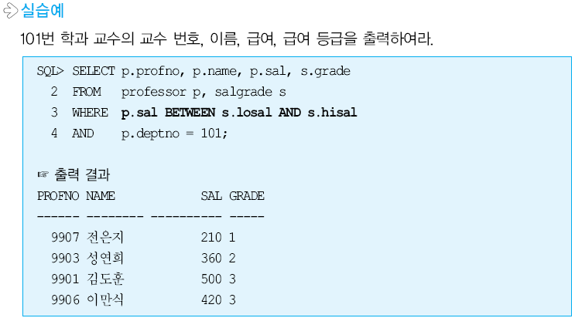
NON-EQUI JOIN
- <number> -
8장. 조인(JOIN)

Slide 26
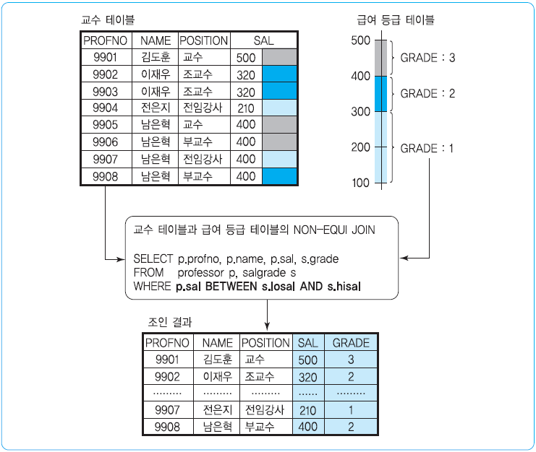
NON-EQUI JOIN 개념도
- <number> -
8장. 조인(JOIN)

Slide 27
OUTER JOIN
개요
  EQUI JOIN 의 조인 조건에서 양측 칼럼 값 중, 어느 하나라도 NULL 이면 ‘=’ 비교 결과가 거짓이 되어 NULL 값을 가진 행은 조인 결과로 출력 불가
    NULL 에 대해서 어떠한 연산을 적용하더라고 연산 결과는 NULL
  일반적인 EQUI JOIN 의 예 :
    학생 테이블의 학과번호 칼럼과 부서 테이블의 부서번호 칼럼에 대한 EQUI JOIN ( student.deptno = department.deptno ) 한 경우
      학생 테이블의 deptno 칼럼이 NULL 인 경우 해당 학생은 결과로 출력되지 못함
  EQUI JOIN 에서 양측 칼럼 값 중의 하나가 NULL 이지만 조인 결과로 출력할 필요가 있는 경우 OUTER JOIN 사용
  OUTER JOIN의 예 :
    학생 테이블과 교수 테이블을 EQUI JOIN하여 학생의 지도 교수 이름 출력
    조건 : 지도 학생을 한 명도 배정받지 못한 교수 이름도 반드시 함께 출력
- <number> -
8장. 조인(JOIN)

Slide 28
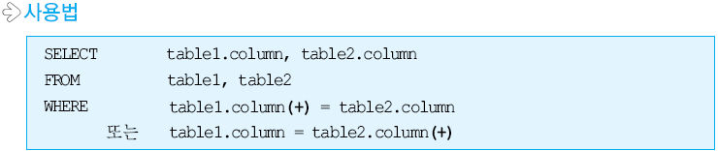
OUTER JOIN
(+) 기호를 사용한 OUTER JOIN
  WHERE 절의 조인 조건에서 OUTER JOIN 연산자인 ‘(+)’ 기호 사용
  조인 조건문에서 NULL 이 출력되는 테이블의 칼럼에 (+) 기호 추가
OUTER JOIN의 제약사항
  OUTER JOIN 연산자(+)는 NULL이 존재하는 칼럼쪽에 표시
  OUTER JOIN에서는 IN 연산자를 사용 불가
  다른 조건과 OR 연산자로 결합 불가
- <number> -
8장. 조인(JOIN)

Slide 29
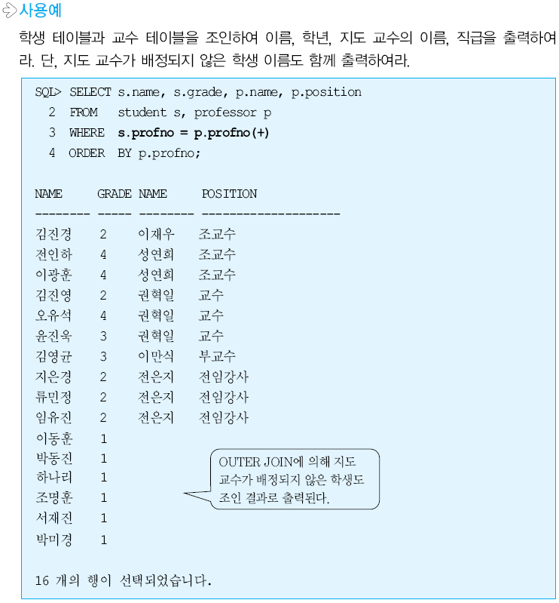
OUTER JOIN
- <number> -
8장. 조인(JOIN)

Slide 30
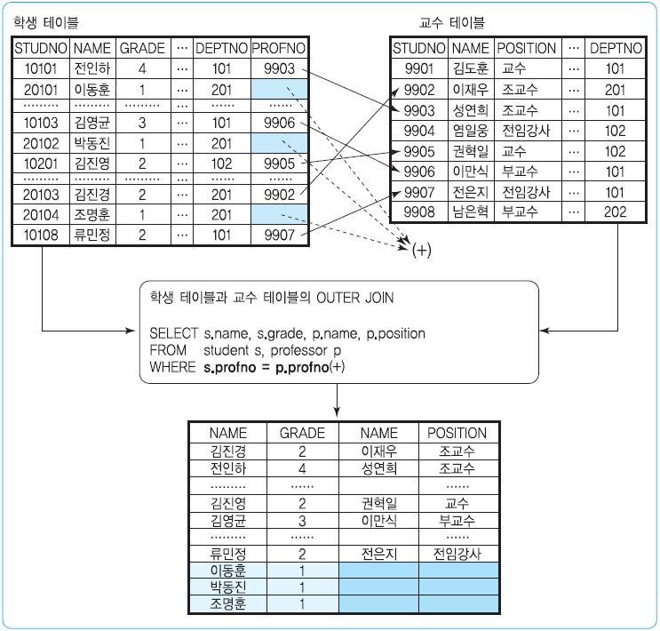
OUTER JOIN 개념도
- <number> -
8장. 조인(JOIN)

Slide 31
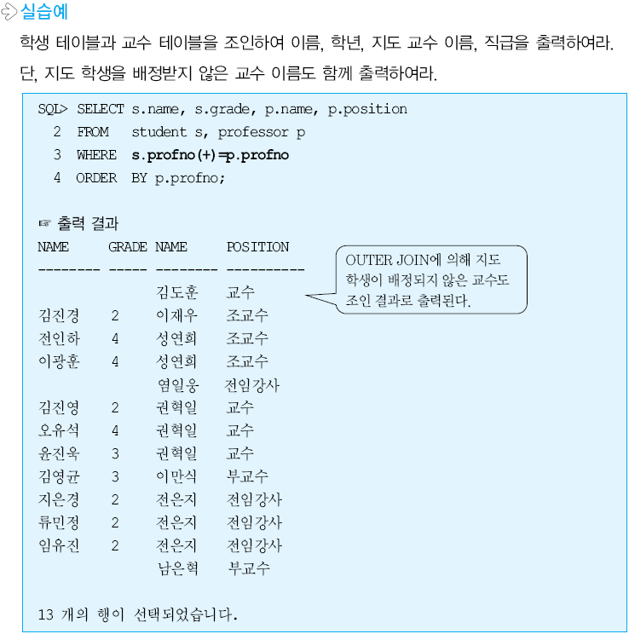
OUTER JOIN
- <number> -
8장. 조인(JOIN)

Slide 32
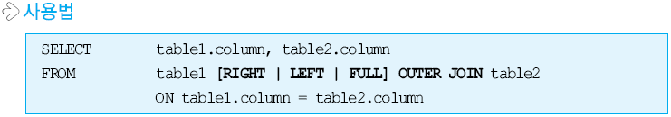
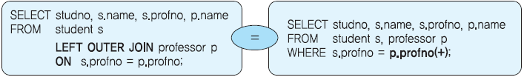
OUTER JOIN
OUTER JOIN ~ON 절을 사용한 OUTER JOIN
  오라클 9i 버전부터 OUTER JOIN 절 사용
LEFT OUTER JOIN
  FROM 절의 왼쪽에 위치한 테이블이 NULL 을 가질 경우에 사용
  WHERE절의 오른편에 ‘(+)’ 기호를 추가한 것과 동일
  예
    지도교수가 배정되지 않은 학생 명단을 출력하여라
- <number> -
8장. 조인(JOIN)

Slide 33
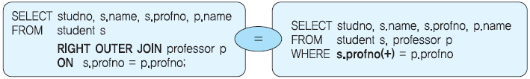
OUTER JOIN
RIGHT OUTER JOIN
  FROM 절의 오른쪽에 위치한 테이블이 NULL 을 가질 경우 사용
  WHERE 절의 왼편 ‘(+)’ 기호를 추가한 것과 동일
  예
    지도학생이 배정되지 않은 교수 명단을 출력하여라.
- <number> -
8장. 조인(JOIN)

Slide 34

OUTER JOIN
FULL OUTER JOIN
  LEFT OUTER JOIN 과 RIGHT OUTER JOIN 을 동시에 실행한 결과를 출력
  예
    지도교수가 없는 학생과 지도학생이 배정되지 않은 교수를 함께 출력하라.
- <number> -
8장. 조인(JOIN)

Slide 35
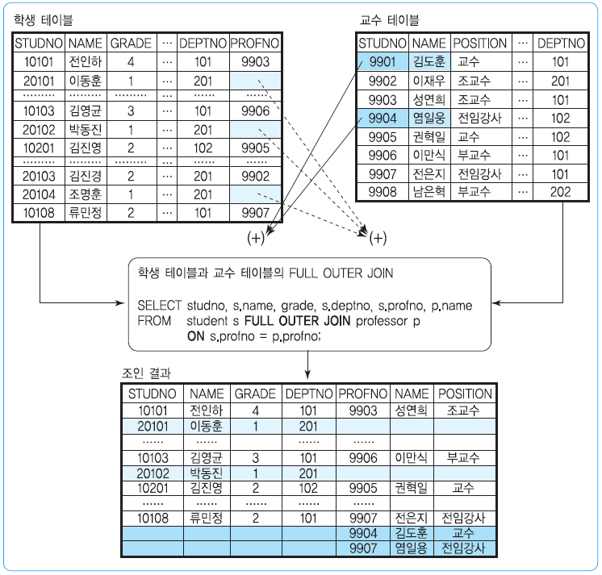
FULL OUTER JOIN 개념도
- <number> -
8장. 조인(JOIN)

Slide 36
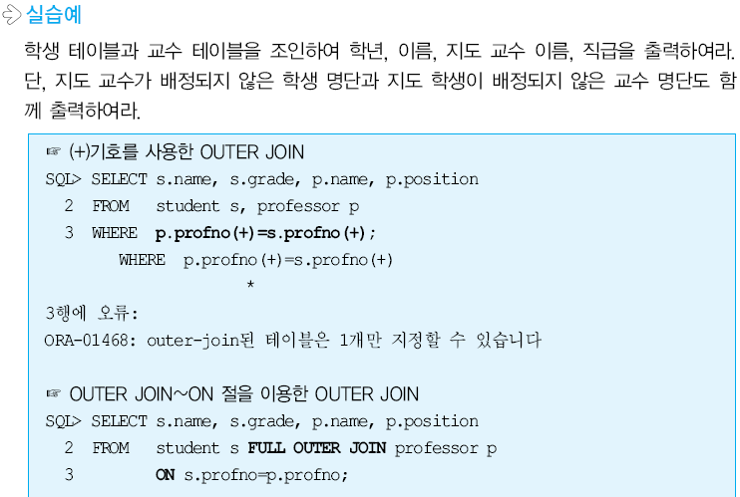
OUTER JOIN 예
- <number> -
8장. 조인(JOIN)

Slide 37
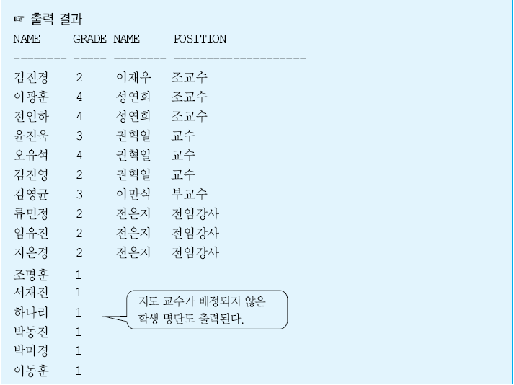
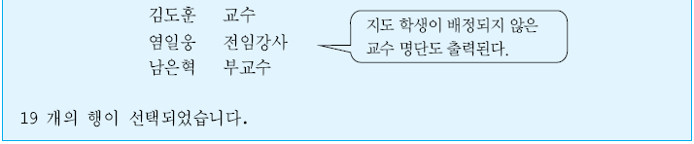
OUTER JOIN 예
- <number> -
8장. 조인(JOIN)

Slide 38
SELF JOIN
개요
  하나의 테이블 내에 있는 칼럼끼리 연결하는 조인이 필요한 경우 사용
  조인 대상 테이블이 자신이라는 것 외에는 EQUI JOIN과 동일
WHERE 절을 사용한 SELF JOIN
  한 테이블에서 두 개의 칼럼을 연결하여 EQUI JOIN
  FROM절에서 하나의 테이블에 테이블 별명 지정
  예
    부서 테이블에 대해 WHERE 절을 사용하여 SELF JOIN을 처리
- <number> -
8장. 조인(JOIN)

Slide 39
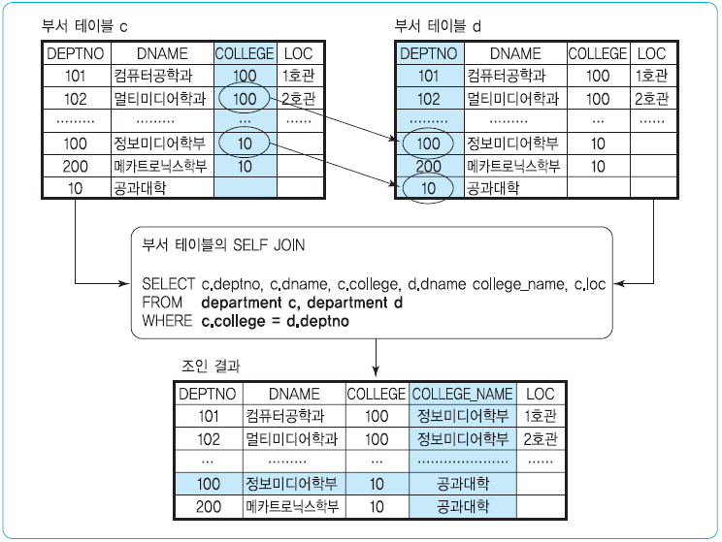
SELF JOIN 개념도
- <number> -
8장. 조인(JOIN)

Slide 40
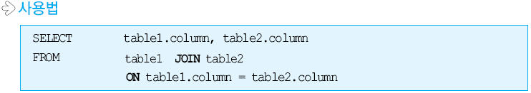
SELF JOIN
JOIN ~ ON 절을 사용한 SELF JOIN
  오라클 9i에서 JOIN ~ ON 지원
- <number> -
8장. 조인(JOIN)

Slide 41
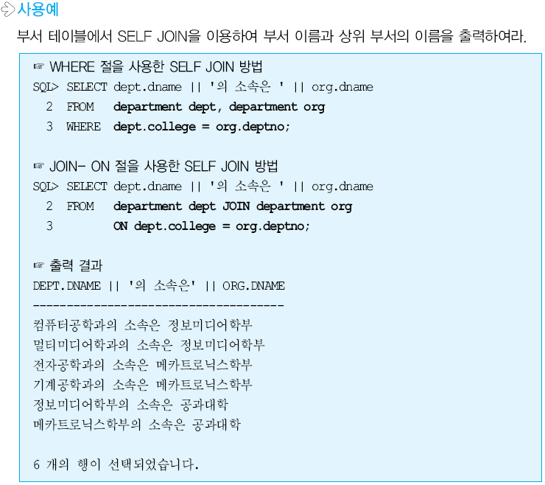
SELF JOIN
- <number> -
8장. 조인(JOIN)

Slide 42
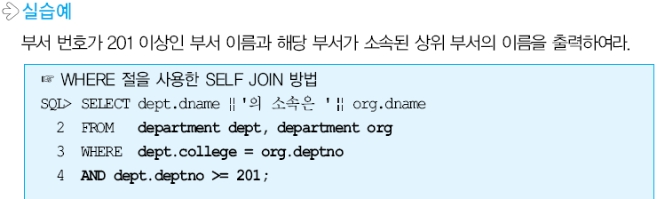
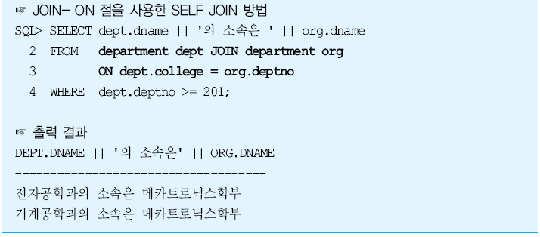
SELF JOIN
- <number> -
8장. 조인(JOIN)

